Slide 1
오픈소스
프로젝트 제안서
5조 김정환 김예지 박정섭 이수연 김경준

Slide 2



1
1
프로젝트 주제
프로
젝트
주제
“ ”
오프라인 다인용 게임
어시스트 웹사이트
Smart Game Supporter

Slide 3


1
걱정말라구,
가 있어!!
프로젝트
주제
Smart Game Supporter

Slide 4


3
기대효과
반언어적 표현
비언어적 표현
강세
속도
억양
시선
몸짓
표정
Smart Game Supporter

Slide 5
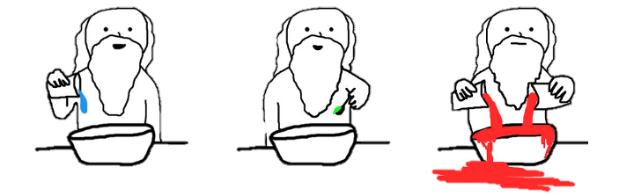
3
기대효과
온라인
장점
오프라인
장점
둘다
섞어버려
Smart Game Supporter

Slide 6
3
“ ”
비회원제 서비스
기대효과
사용자의 접근성을 높이고 오프라인 소통에 집중
Smart Game Supporter
Notes:
로그인사용안하는이유는
오프라인이 중심이기때문에 로그인기능을 사용하지않습니다. 1차프로젝트 스마트캘린더는 사용자 개개인의 데이터를 저장해야하고, 온라인게임은 유저의 스코어, 비속어, 어뷰징유저 관리, 등을 위해 계정관리가 필요합니다.
이번 서비스는 사용자의 접근성을 높이고 오프라인 소통에 좀더 집중할수 있도록 사용하지않았습니다.

Slide 7

3
기대효과
SGS
경쟁사
VS
온,오프라인 두 가지 형태의 게임을 즐길 수 있다.
온,오프라인 한가지 플랫폼으로만 게임을 즐길 수 있다.
Smart Game Supporter

Slide 8
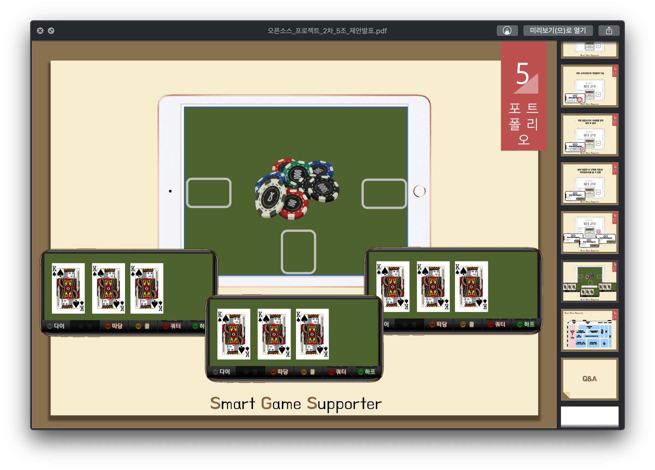
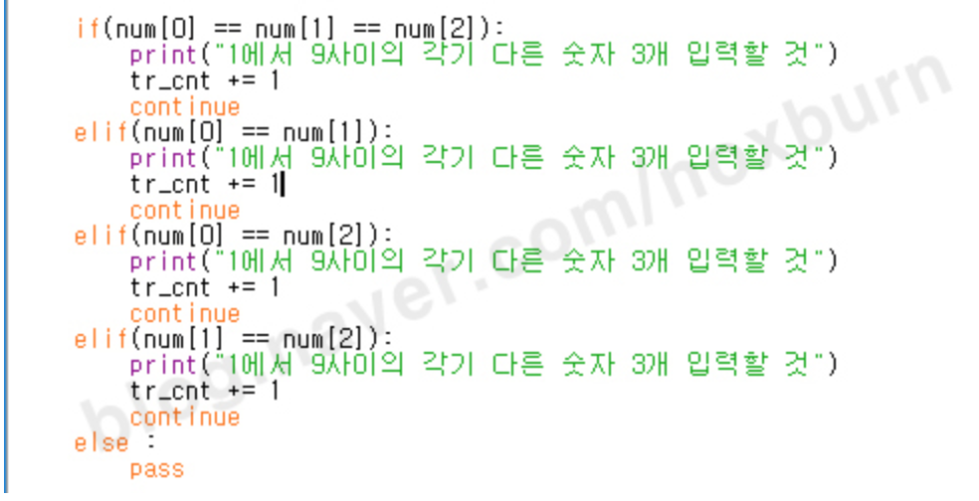
1
1
프로젝트 주제
프로
젝트
주제
앞으로 추가될 게임 로직들
프론트엔드 페이지
(웹페이지/이미지 리소스 등)
게임 로직
Smart Game Supporter

Slide 9
3
개발환경변화
AJAX
Web Socket
Polling, Long Polling
JAVASCRIPT/전통적
방법.
VS
Web에서 사용하기 위한
Socket
지속적인 전이중통신을 통해
지연이나 낭비되는 소스X.
Smart Game Supporter

Slide 10
3
Websocket : Detail
Smart Game Supporter

Slide 11
3
Service 도해
기대효과
프론트엔드
포커
프론트
마피아
프론트
...
게임 그래픽 유저 인터페이스
WebSocket / Django
게임데이터의 비동기 통신과
Http 통신
백엔드
SGS 플랫폼
게임 유저, 서버-클라이언트 통신,
게임방, 데이터등 플랫폼으로서 서비스 관리
포커 로직
마피아 로직
...
게임 구현 로직
Smart Game Supporter

Slide 12
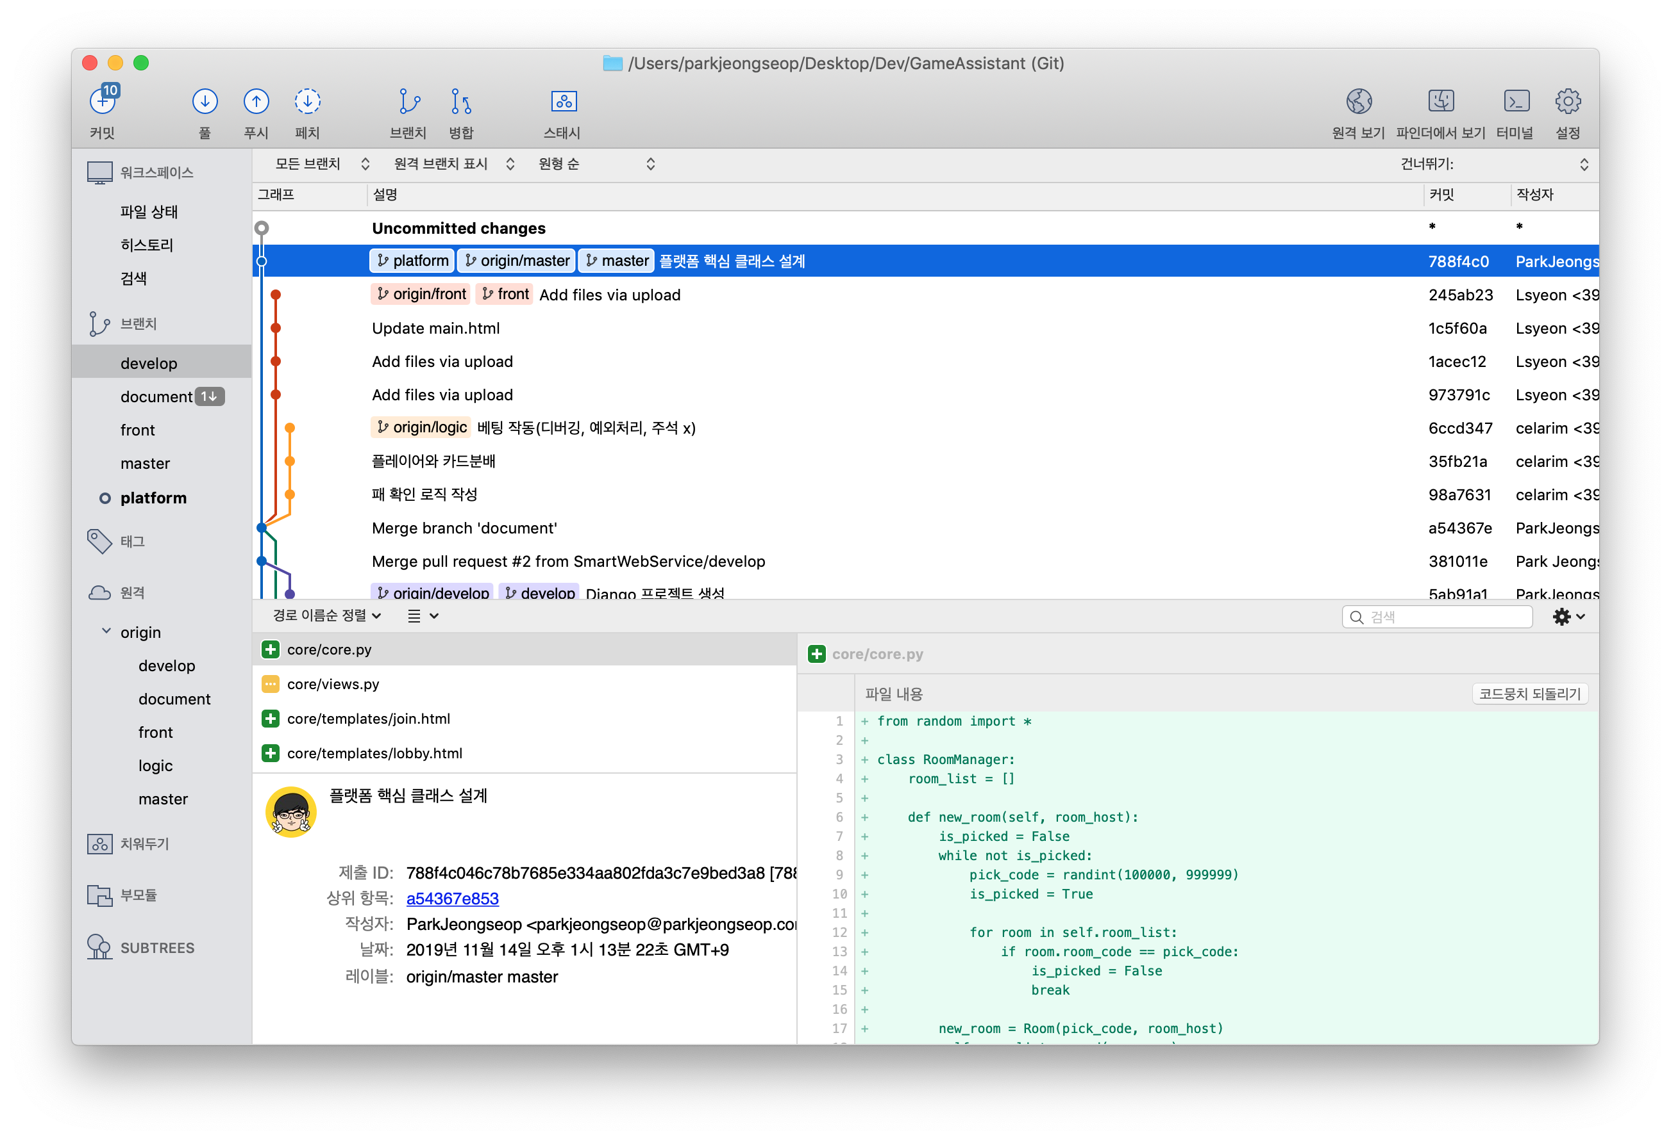
1
1
프로젝트 관리
프로젝트 주제
프로
젝트
관리
Smart Game Supporter

Slide 13
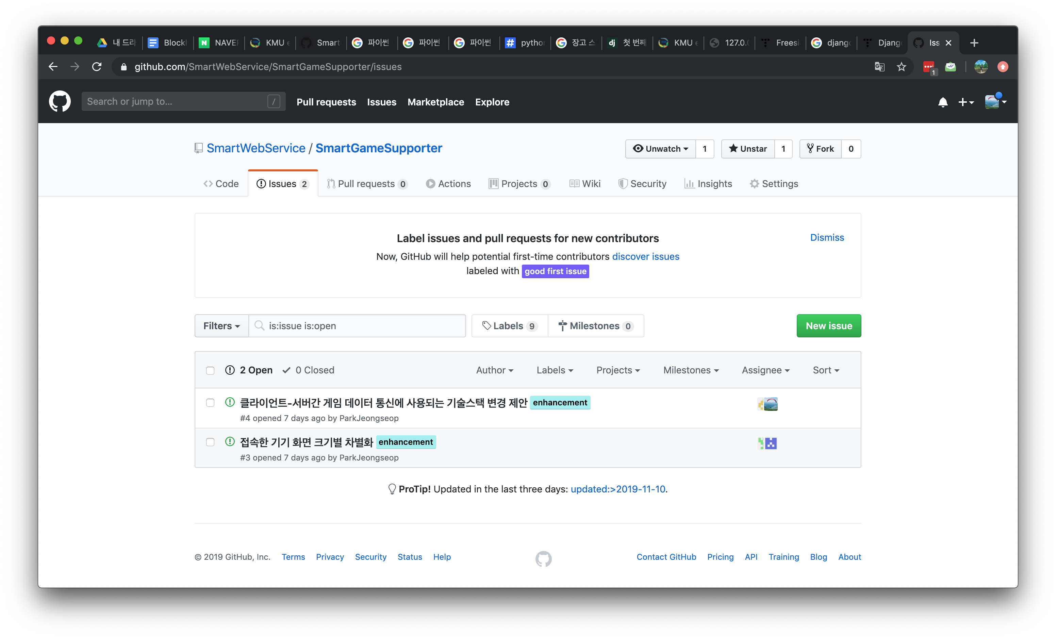
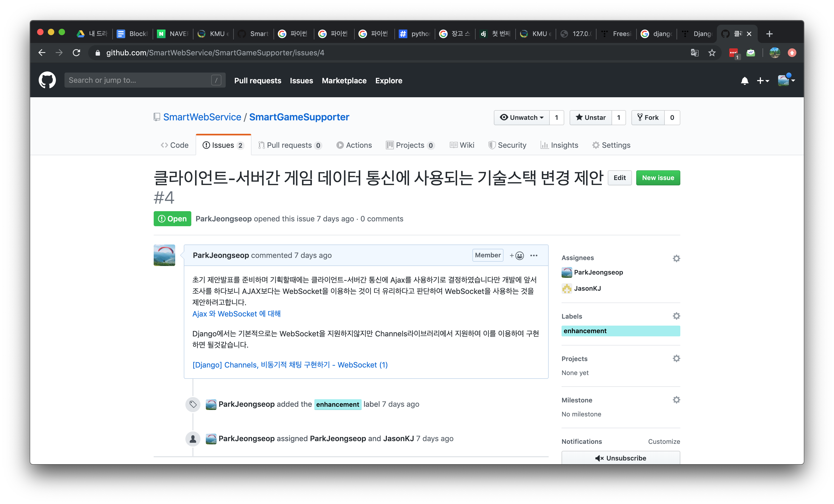
1
1
프로젝트 관리
프로젝트 주제
프로
젝트
관리
Smart Game Supporter

Slide 14
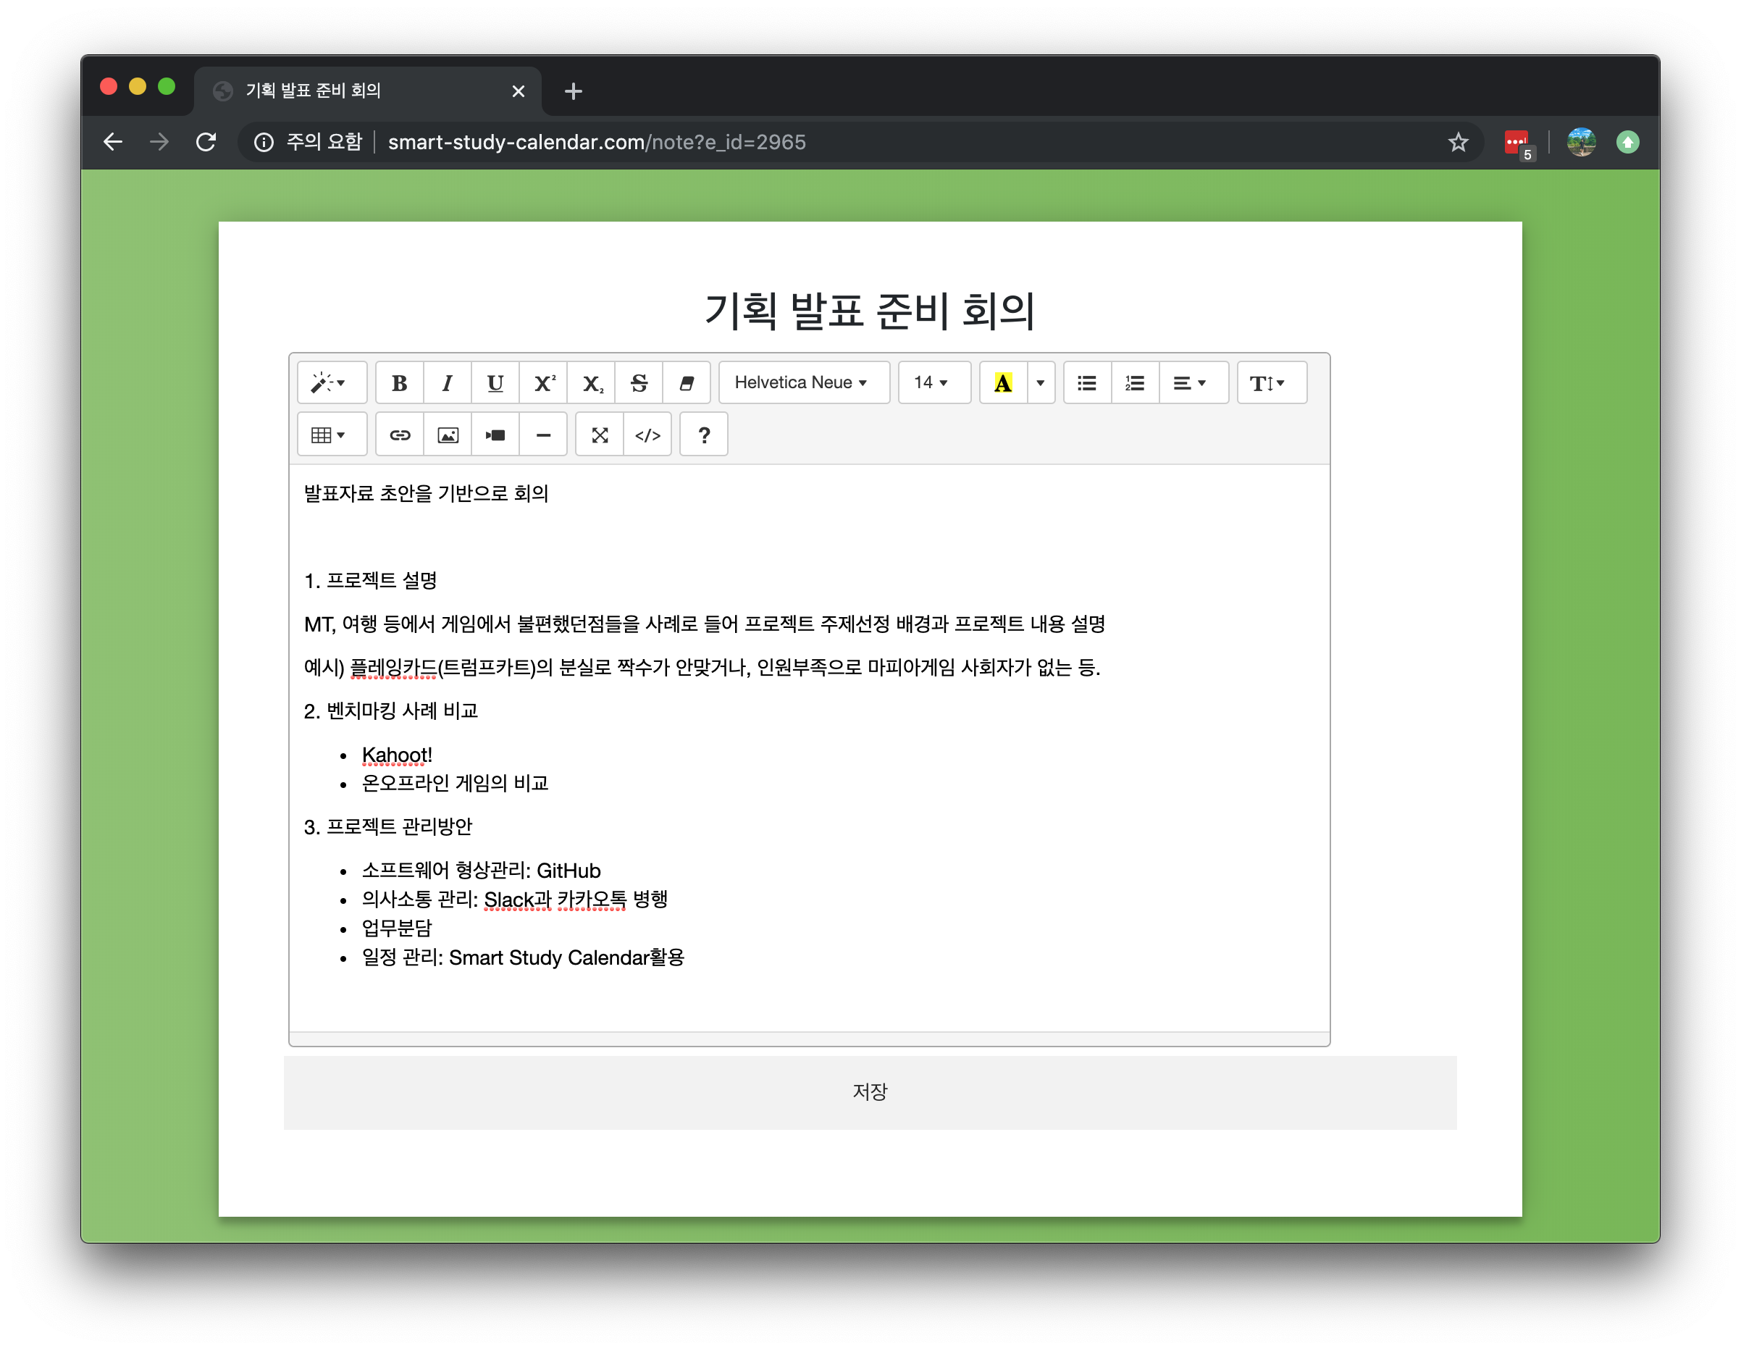
1
1
프로젝트 관리
프로젝트 주제
프로
젝트
관리
Smart Game Supporter

Slide 15
시연

Slide 16
Q&A

